Slide 1


Основи на програмирането
Откриване на курса
СофтУни
Преподавателски екип
Софтуерен университет
www.softuni.bg
Notes:
© SoftUni – https://softuni.org. Copyrighted document. Unauthorized copy or reproduction is not permitted.

Slide 2
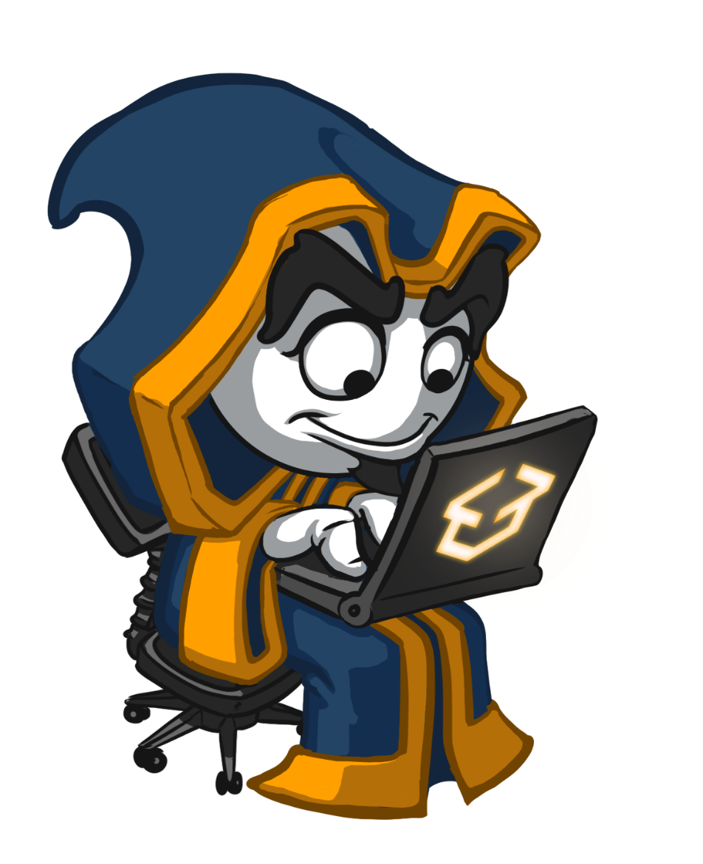
Съдържание
Цели на курса
Учебна програма
Преподаватели
Домашни, изпити и оценяване
Учебни ресурси
<number>
Notes:
© SoftUni – https://softuni.org. Copyrighted document. Unauthorized copy or reproduction is not permitted.

Slide 3
Имате въпроси?
sli.do #pb-feb
<number>

Slide 4
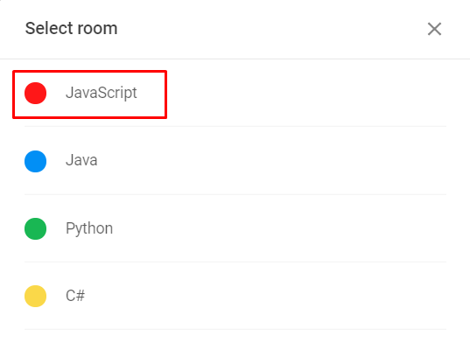

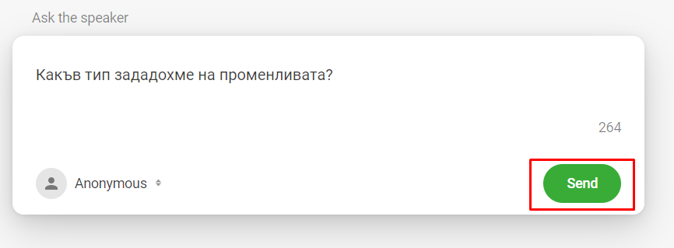
Използване на пратформата sli.do
Може да задавате въпросите си в платформата sli.do
Необходимо е да въведете pb-feb
След това задайте въпроса си
<number>

Slide 5













SoftUni Diamond Partners

Slide 6


Educational Partners
<number>

Slide 7

Цели на курса

Slide 8
Цели на курса
Курсът "Основи на програмирането" дава:
Въведение в един от най-търсените програмни езици на пазара в България
Познания върху основни концепции от информационните технологии
Базово алгоритмично мислене
Първа крачка в едно ново и динамично
<number>
Notes:
<number>
© SoftUni – https://softuni.org. Copyrighted document. Unauthorized copy or reproduction is not permitted.

Slide 9

Учебна програма

Slide 10
Учебна програма
Първи стъпки в програмирането
Проверки
По-сложни проверки
For-цикъл
While-цикъл
Вложени цикли
Подготовка за изпит
<number>
Notes:
<number>
© SoftUni – https://softuni.org. Copyrighted document. Unauthorized copy or reproduction is not permitted.

Slide 11
Разпределение на лекция
Дейност | Времетраене
Лекционна част | 60 минути
Почивка | 15 минути
Лекционна част | 50 минути
Почивка | 15 минути
Лекционна част | 40 минути
<number>

Slide 12

Преподаватели

Slide 13
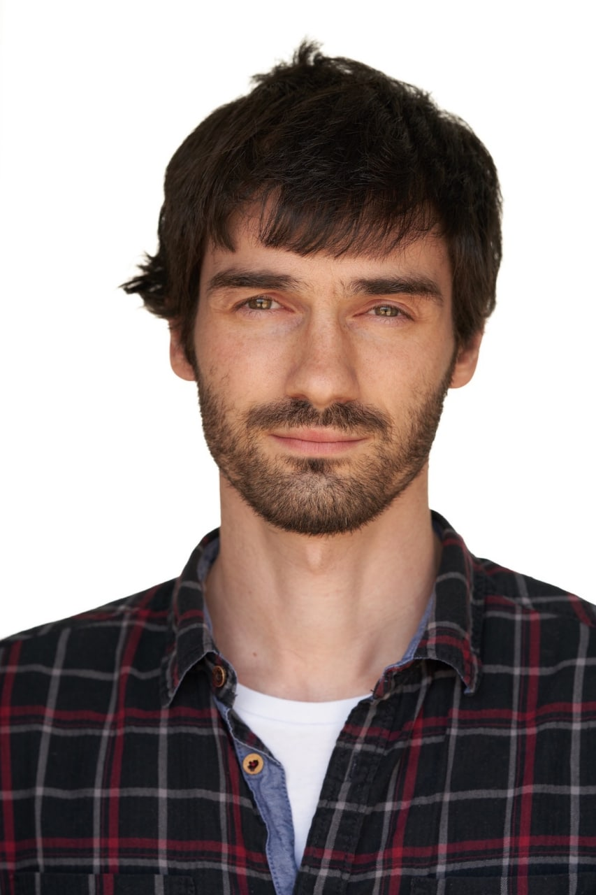
Преподаватели
Петър Пенев
Developer във VMware
Има образование в сферата на икономиката и маркетинга
Има опит с технологиите JavaScript,
Java, C#, Python, Docker, Kubernetes
<number>
Notes:
© Software University Foundation – http://softuni.org
This work is licensed under the Creative Commons Attribution-NonCommercial-ShareAlike license.
<number>

Slide 14
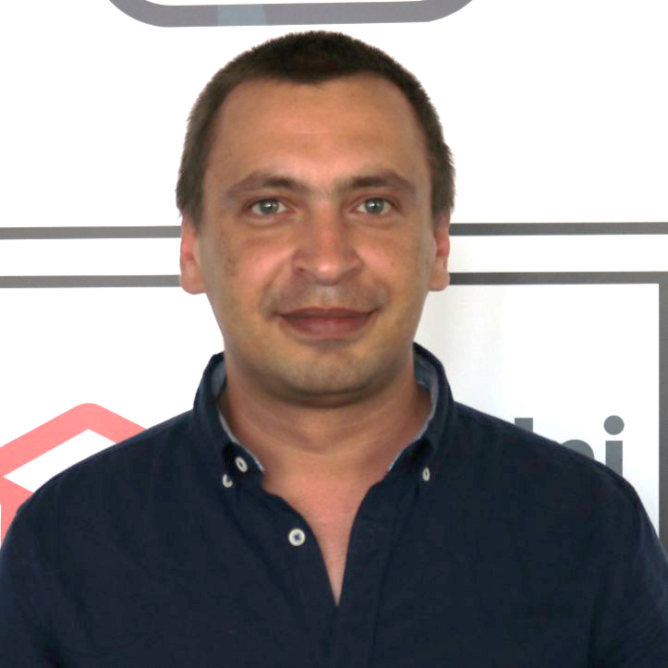
Преподаватели
Тодор Стоянов
Преподавател и топ студент в СофтУни: Java и JavaScript
Junior JavaScript Developer
Опит като системен администратор
<number>
Notes:
© Software University Foundation – http://softuni.org
This work is licensed under the Creative Commons Attribution-NonCommercial-ShareAlike license.
<number>

Slide 15

Домашни, изпити и оценяване

Slide 16
Упражнения и домашни
Упражненията са много важни!
Трябва да програмирате всеки ден!
Във всяко учебно занятие има задачи
Решаваме част от тях по време на занятие
Решенията трябва да бъдат предадени в Judge системата
<number>
Notes:
<number>
© SoftUni – https://softuni.org. Copyrighted document. Unauthorized copy or reproduction is not permitted.

Slide 17

Система за онлайн оценяване (Judge)
Всички изпити и домашни се тестват автоматизирано
През онлайн Judge система: judge.softuni.bg
Ще я използвате на всяко учебно занятие
Влиза се с вашия softuni.bg
<number>
Notes:
<number>
© SoftUni – https://softuni.org. Copyrighted document. Unauthorized copy or reproduction is not permitted.

Slide 18
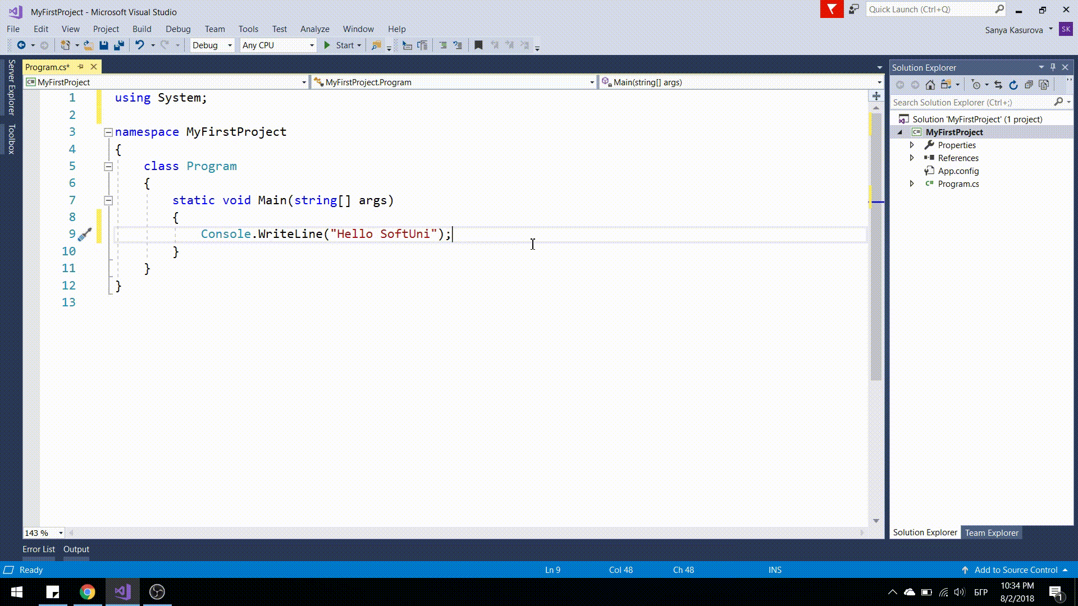
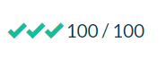
Как работи тестването в Judge системата?
Качвате сорс кода (програмата)
Програмата се проверява с поредица тестове
За всеки успешен тест получавате
<number>
Notes:
<number>
© SoftUni – https://softuni.org. Copyrighted document. Unauthorized copy or reproduction is not permitted.

Slide 19
Изпити
Курсът "Основи на програмирането" завършва с онлайн практически и теоретичен изпит:
Предварителен изпит – 19 и 20 март
Редовен изпит – 26 и 27 март
Ранно плащане – до 21 февруари включително (50 лв)
Късно плащане – до 21 март включително (100 лв)
<number>

Slide 20
Онлайн практически изпит
6 задачи за 4 часа в judge системата
Задача с прости операции и пресмятания
Задача с условни конструкции
Задача с вложени условни конструкции
Задача с for-цикъл
Задача с while-цикъл
Задача с вложени цикли
<number>

Slide 21

Онлайн теоретичен изпит
15 въпроса за 30 минути в quiz системата
Затворени въпроси
<number>

Slide 22

Резултати от изпит
Оценката от изпита е видима в раздел "Обучения" във вашия профил
При резултат < 4.00
Препоръчва се повтаряне на курса
При резултат >= 4.00
Записване на Fundamentals Module
<number>

Slide 23


СофтУни сертификат
Практически изпит 100%
Домашни 5%
ОЦЕНКА
23
Notes:
<number>
© SoftUni – https://softuni.org. Copyrighted document. Unauthorized copy or reproduction is not permitted.

Slide 24
ЦПО сертификат
Практически изпит
Теоретичен изпит
ОЦЕНКА
24
Notes:
<number>
© SoftUni – https://softuni.org. Copyrighted document. Unauthorized copy or reproduction is not permitted.

Slide 25

Какво ни трябва за курса?

Slide 26
Страница на курса и материали
Официална страница на курса "Основи на програмирането":
Влизайте редовно във форума на СофтУни:
Обсъждайте задачите с колеги
Намирайте решения на всички задачи
Споделяйте код / решения / идеи / проблеми
https://softuni.bg/courses/programming-basics/
https://softuni.bg/forum
<number>
Notes:
<number>
© SoftUni – https://softuni.org. Copyrighted document. Unauthorized copy or reproduction is not permitted.

Slide 27


Презентации, видеа и домашни
Всички презентации, видеа, домашни и други материали са отворени с публичен достъп
Посетете страницата на вашия курс, за да ги достъпите
<number>
Notes:
<number>
© SoftUni – https://softuni.org. Copyrighted document. Unauthorized copy or reproduction is not permitted.

Slide 28
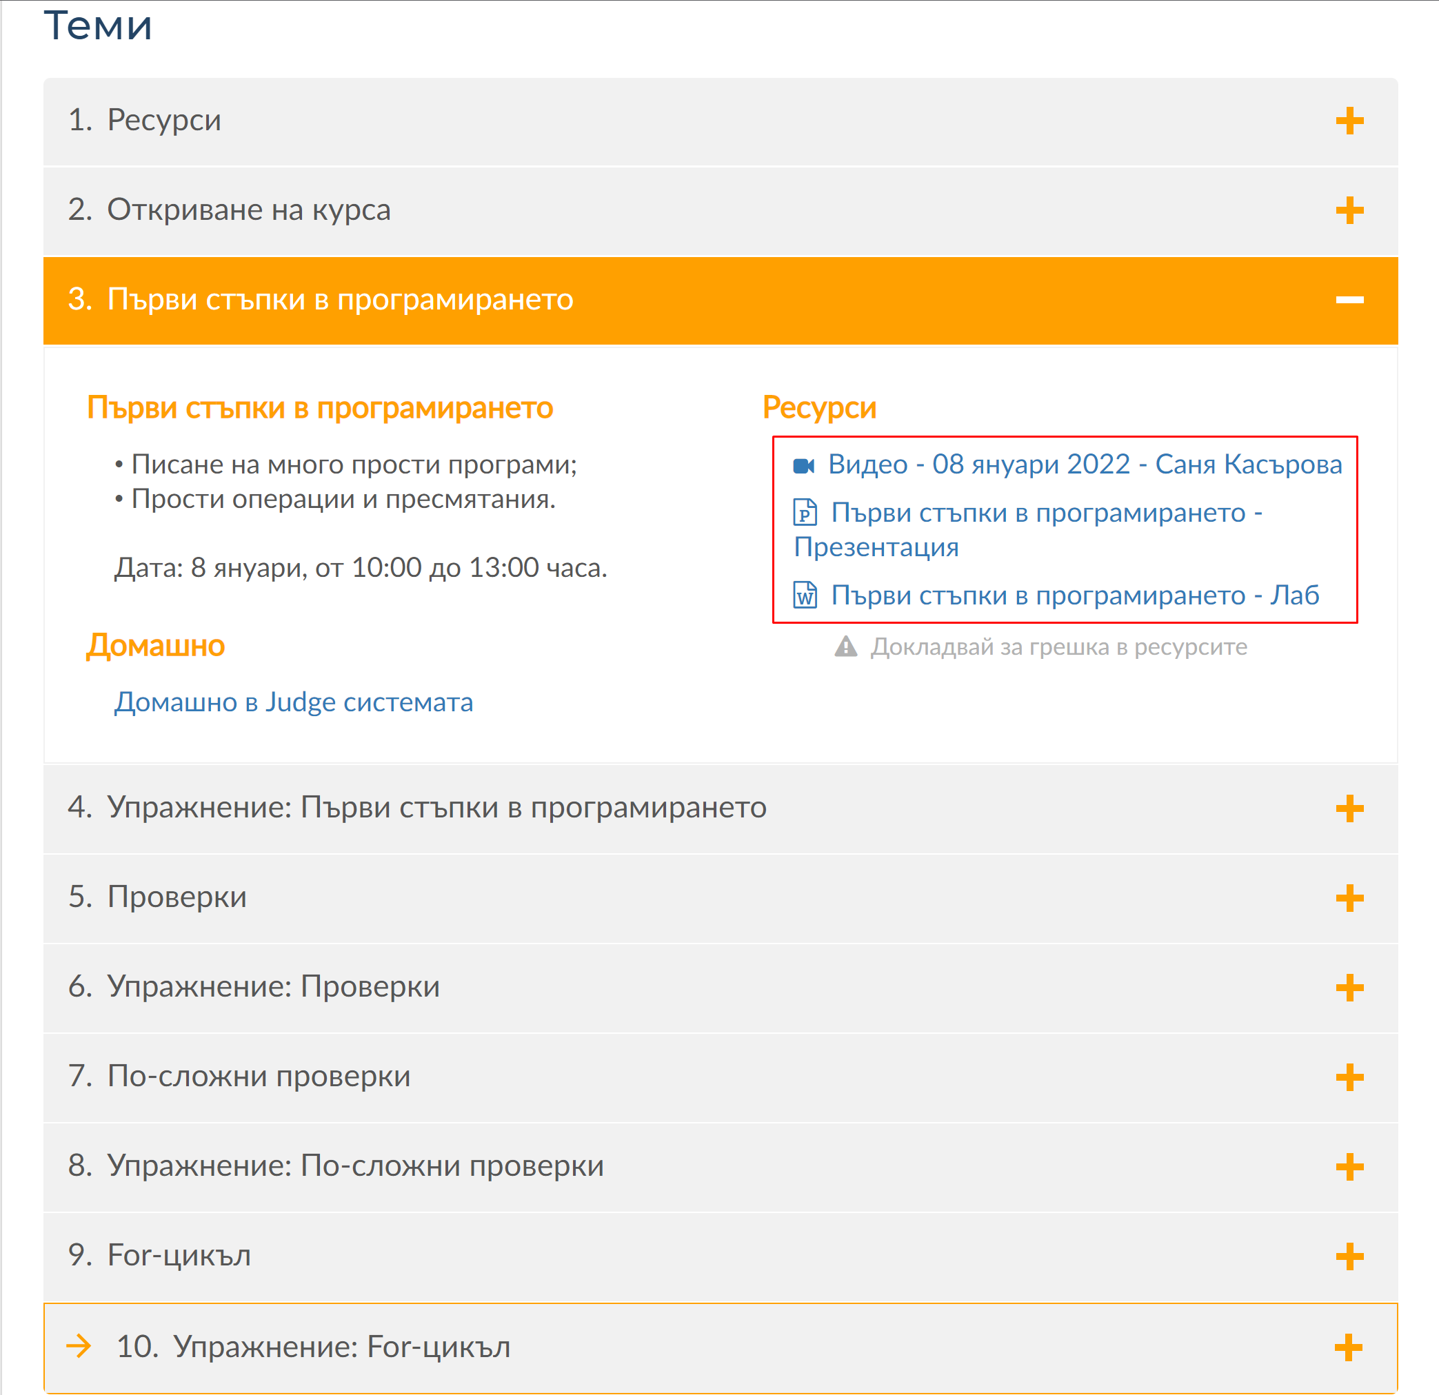
Достъп до материалите за курса
Презентацията, ресурсите и всички останали материали се намират в страницата на курса, под съответната лекция:
Видеото от съответното занятие се качва на следващия ден до 14:00ч.
<number>

Slide 29



Препоръчителен Софтуер
Софтуер за обучението в настоящия курс:
Visual Studio Code
Инструкции за инсталация
Алтернативи:
WebStorm
JS Fiddle
<number>
Notes:
<number>
© SoftUni – https://softuni.org. Copyrighted document. Unauthorized copy or reproduction is not permitted.

Slide 30

Организационна част
Запознайте се платформата SoftUni

Slide 31
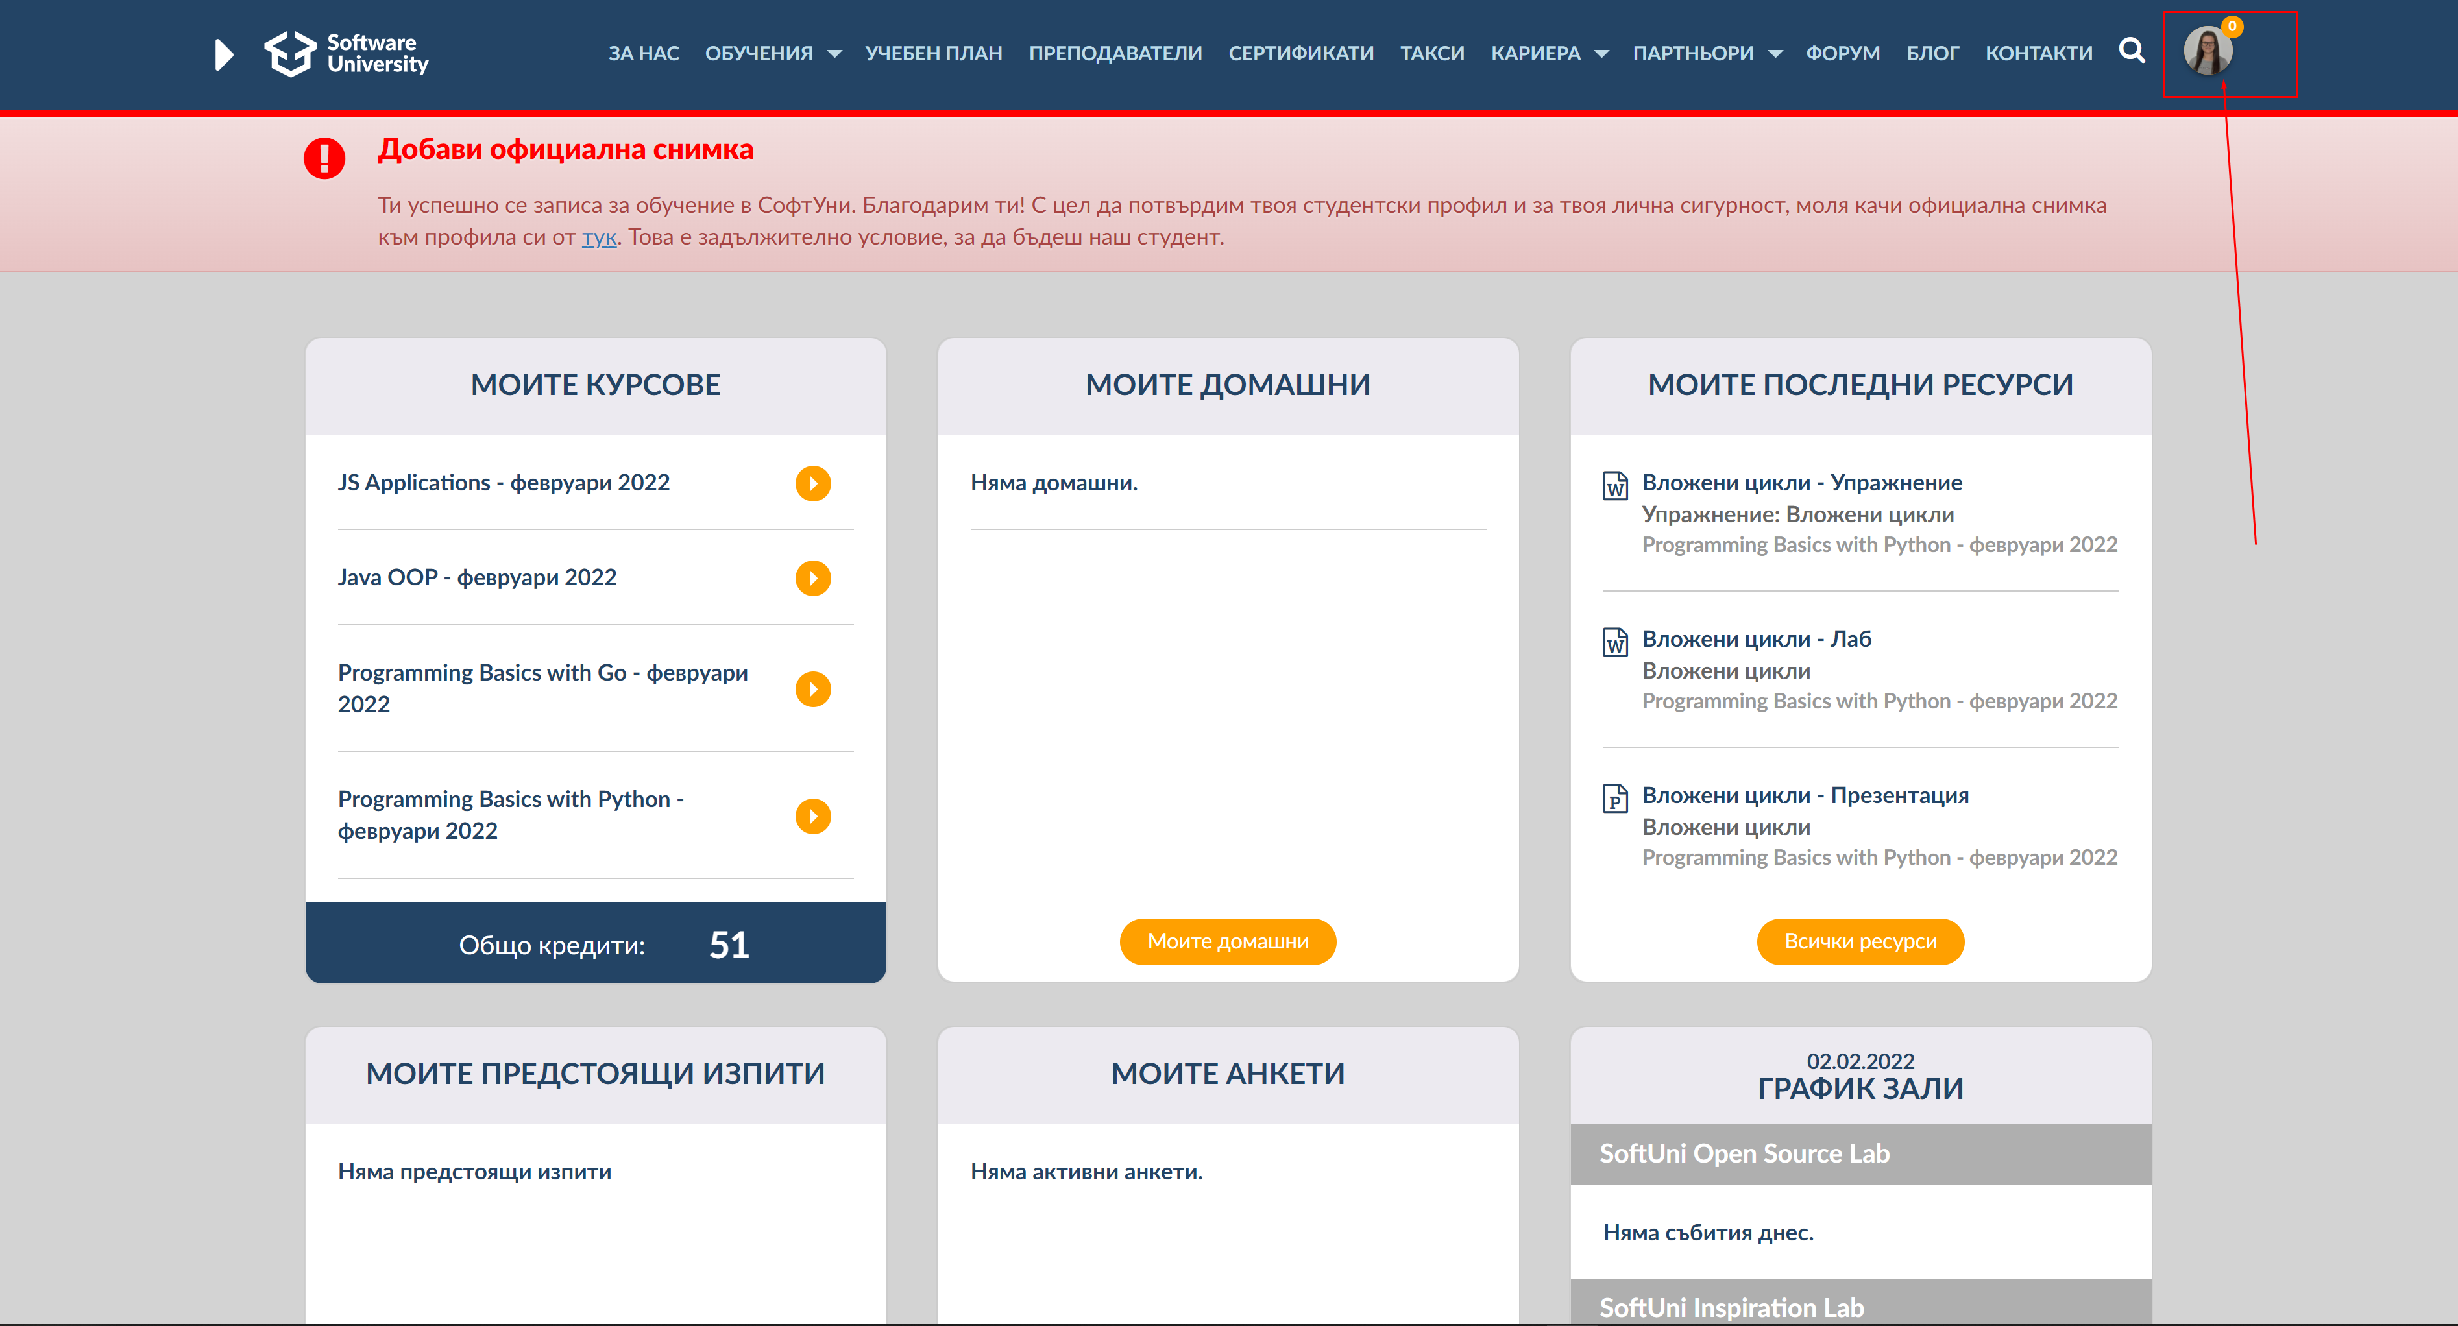
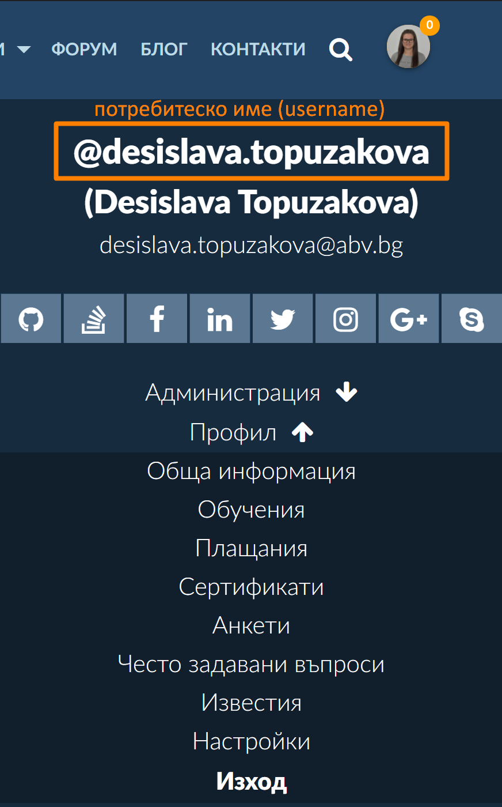
Вашият профил
<number>

Slide 32
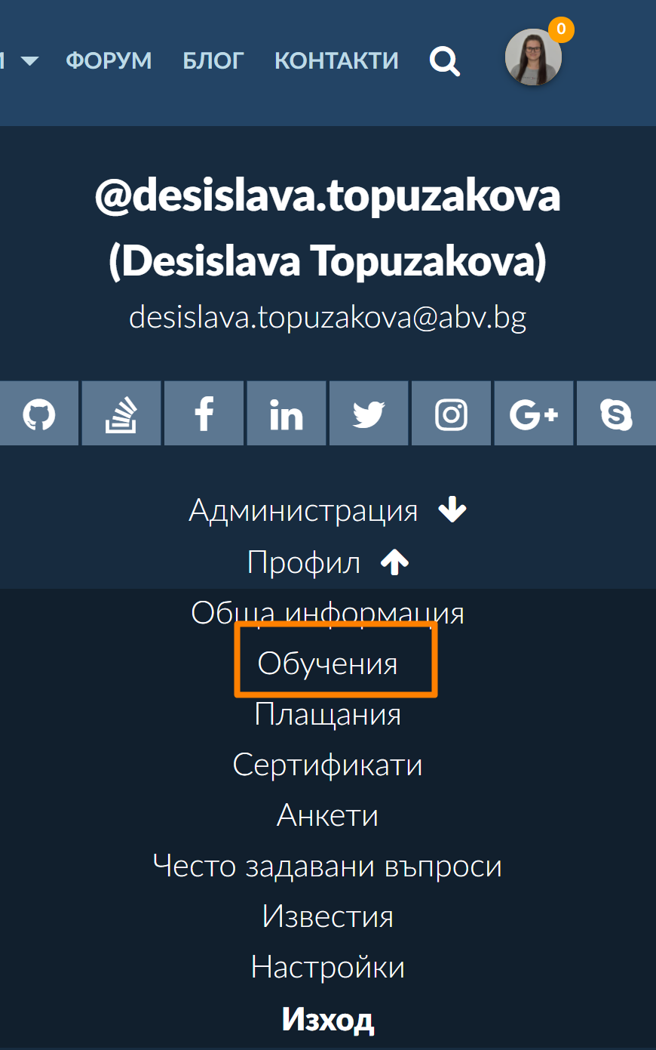
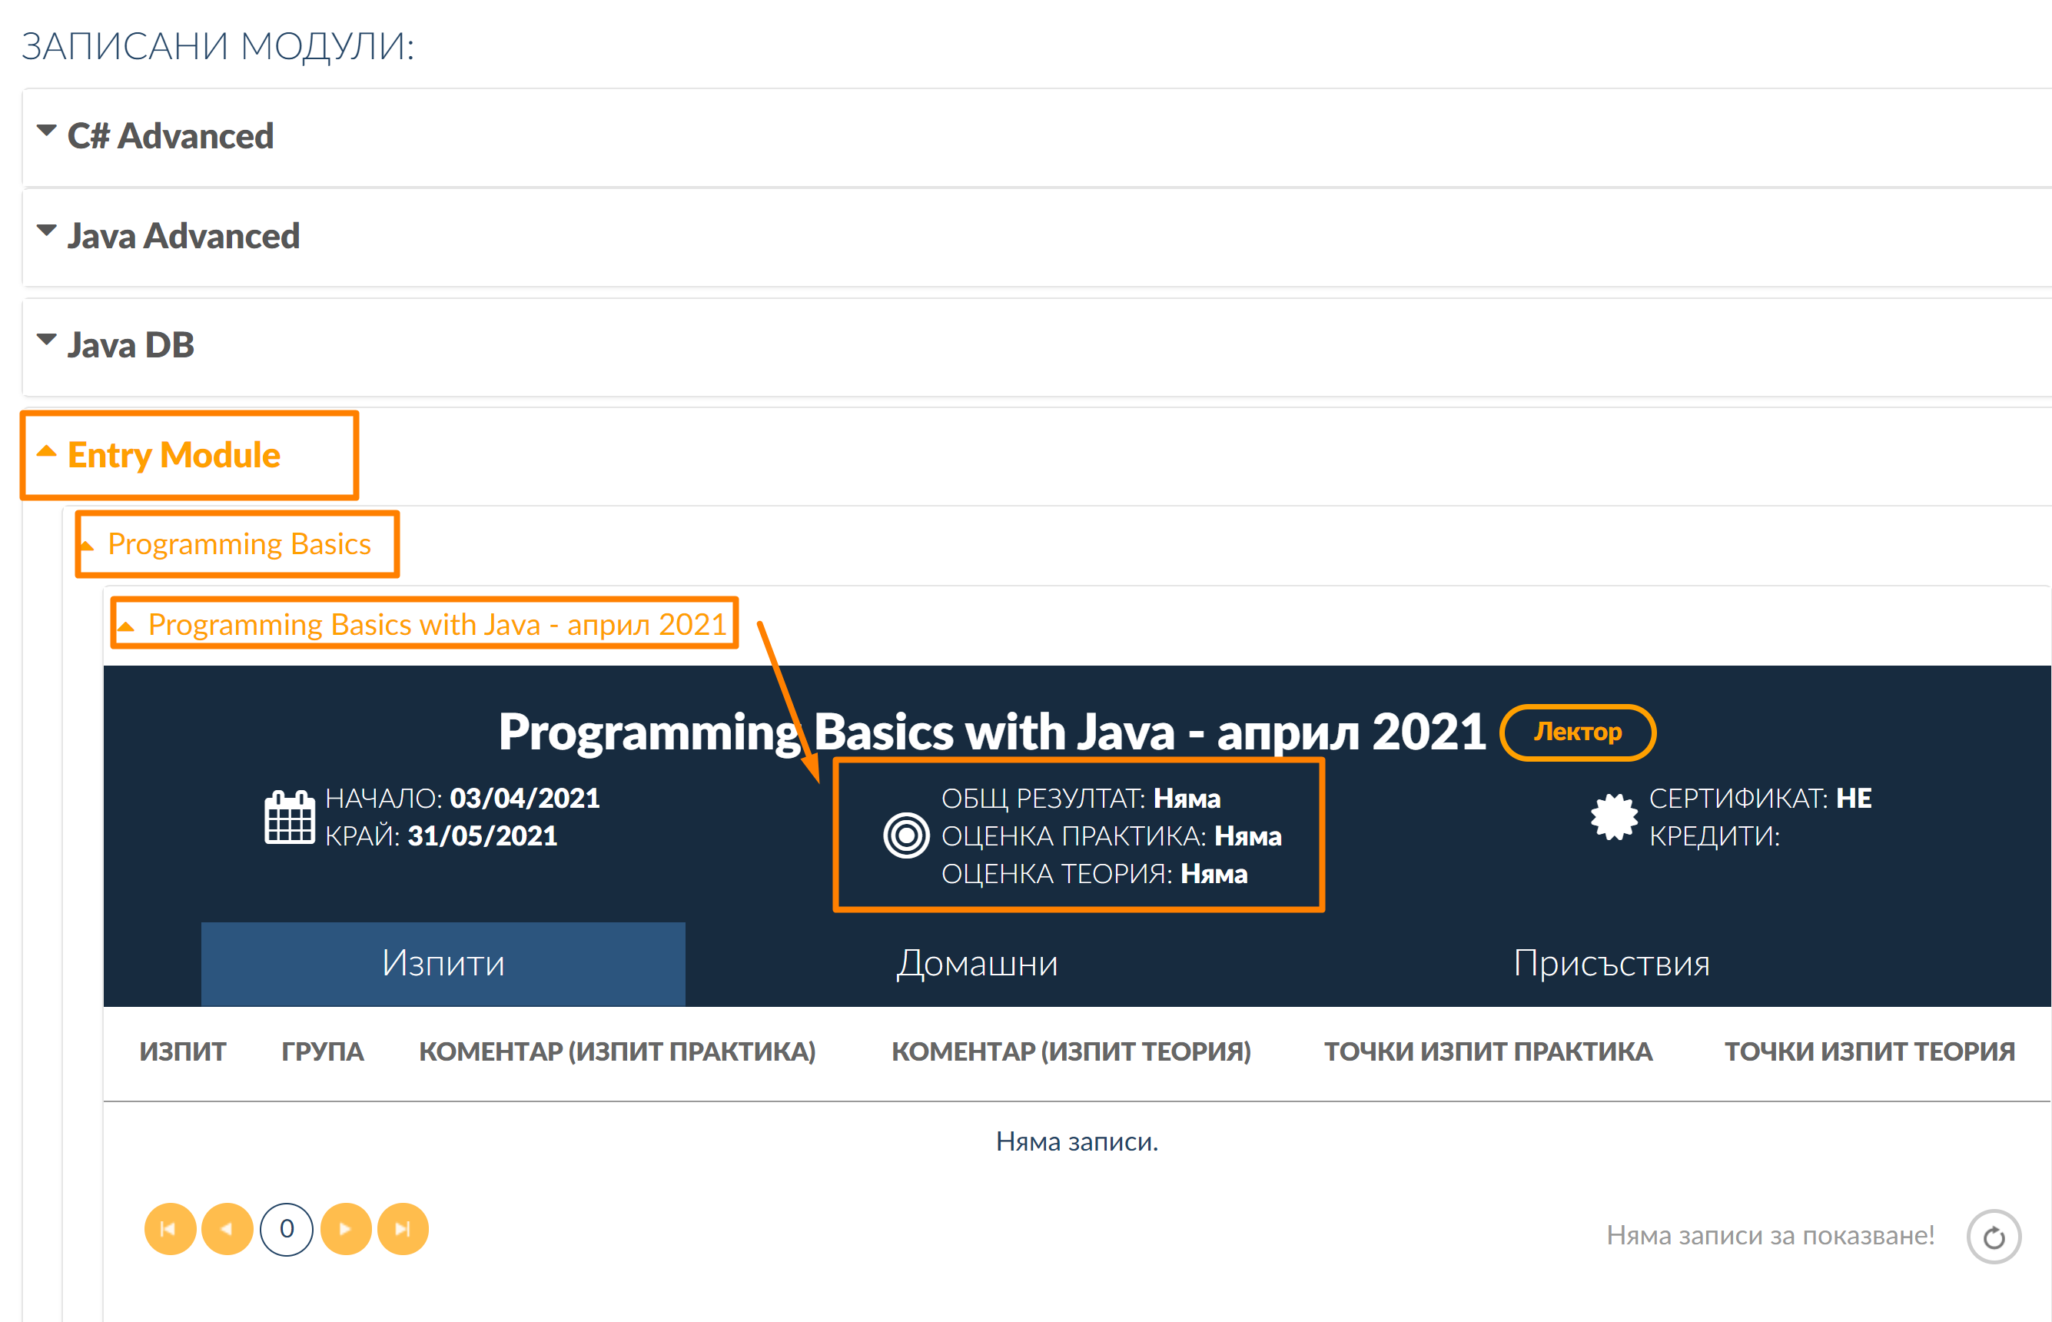
Вашите обучения
В секция "Обучения" ще откриете курсовете, за които сте записан/на, също и оценките от изпита си.
<number>

Slide 33
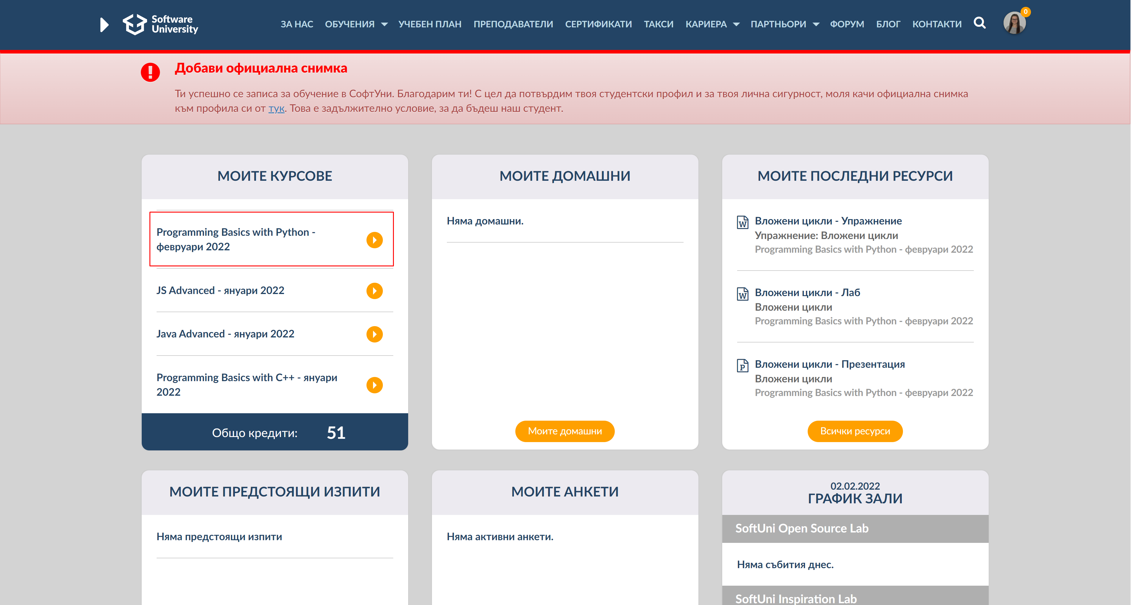
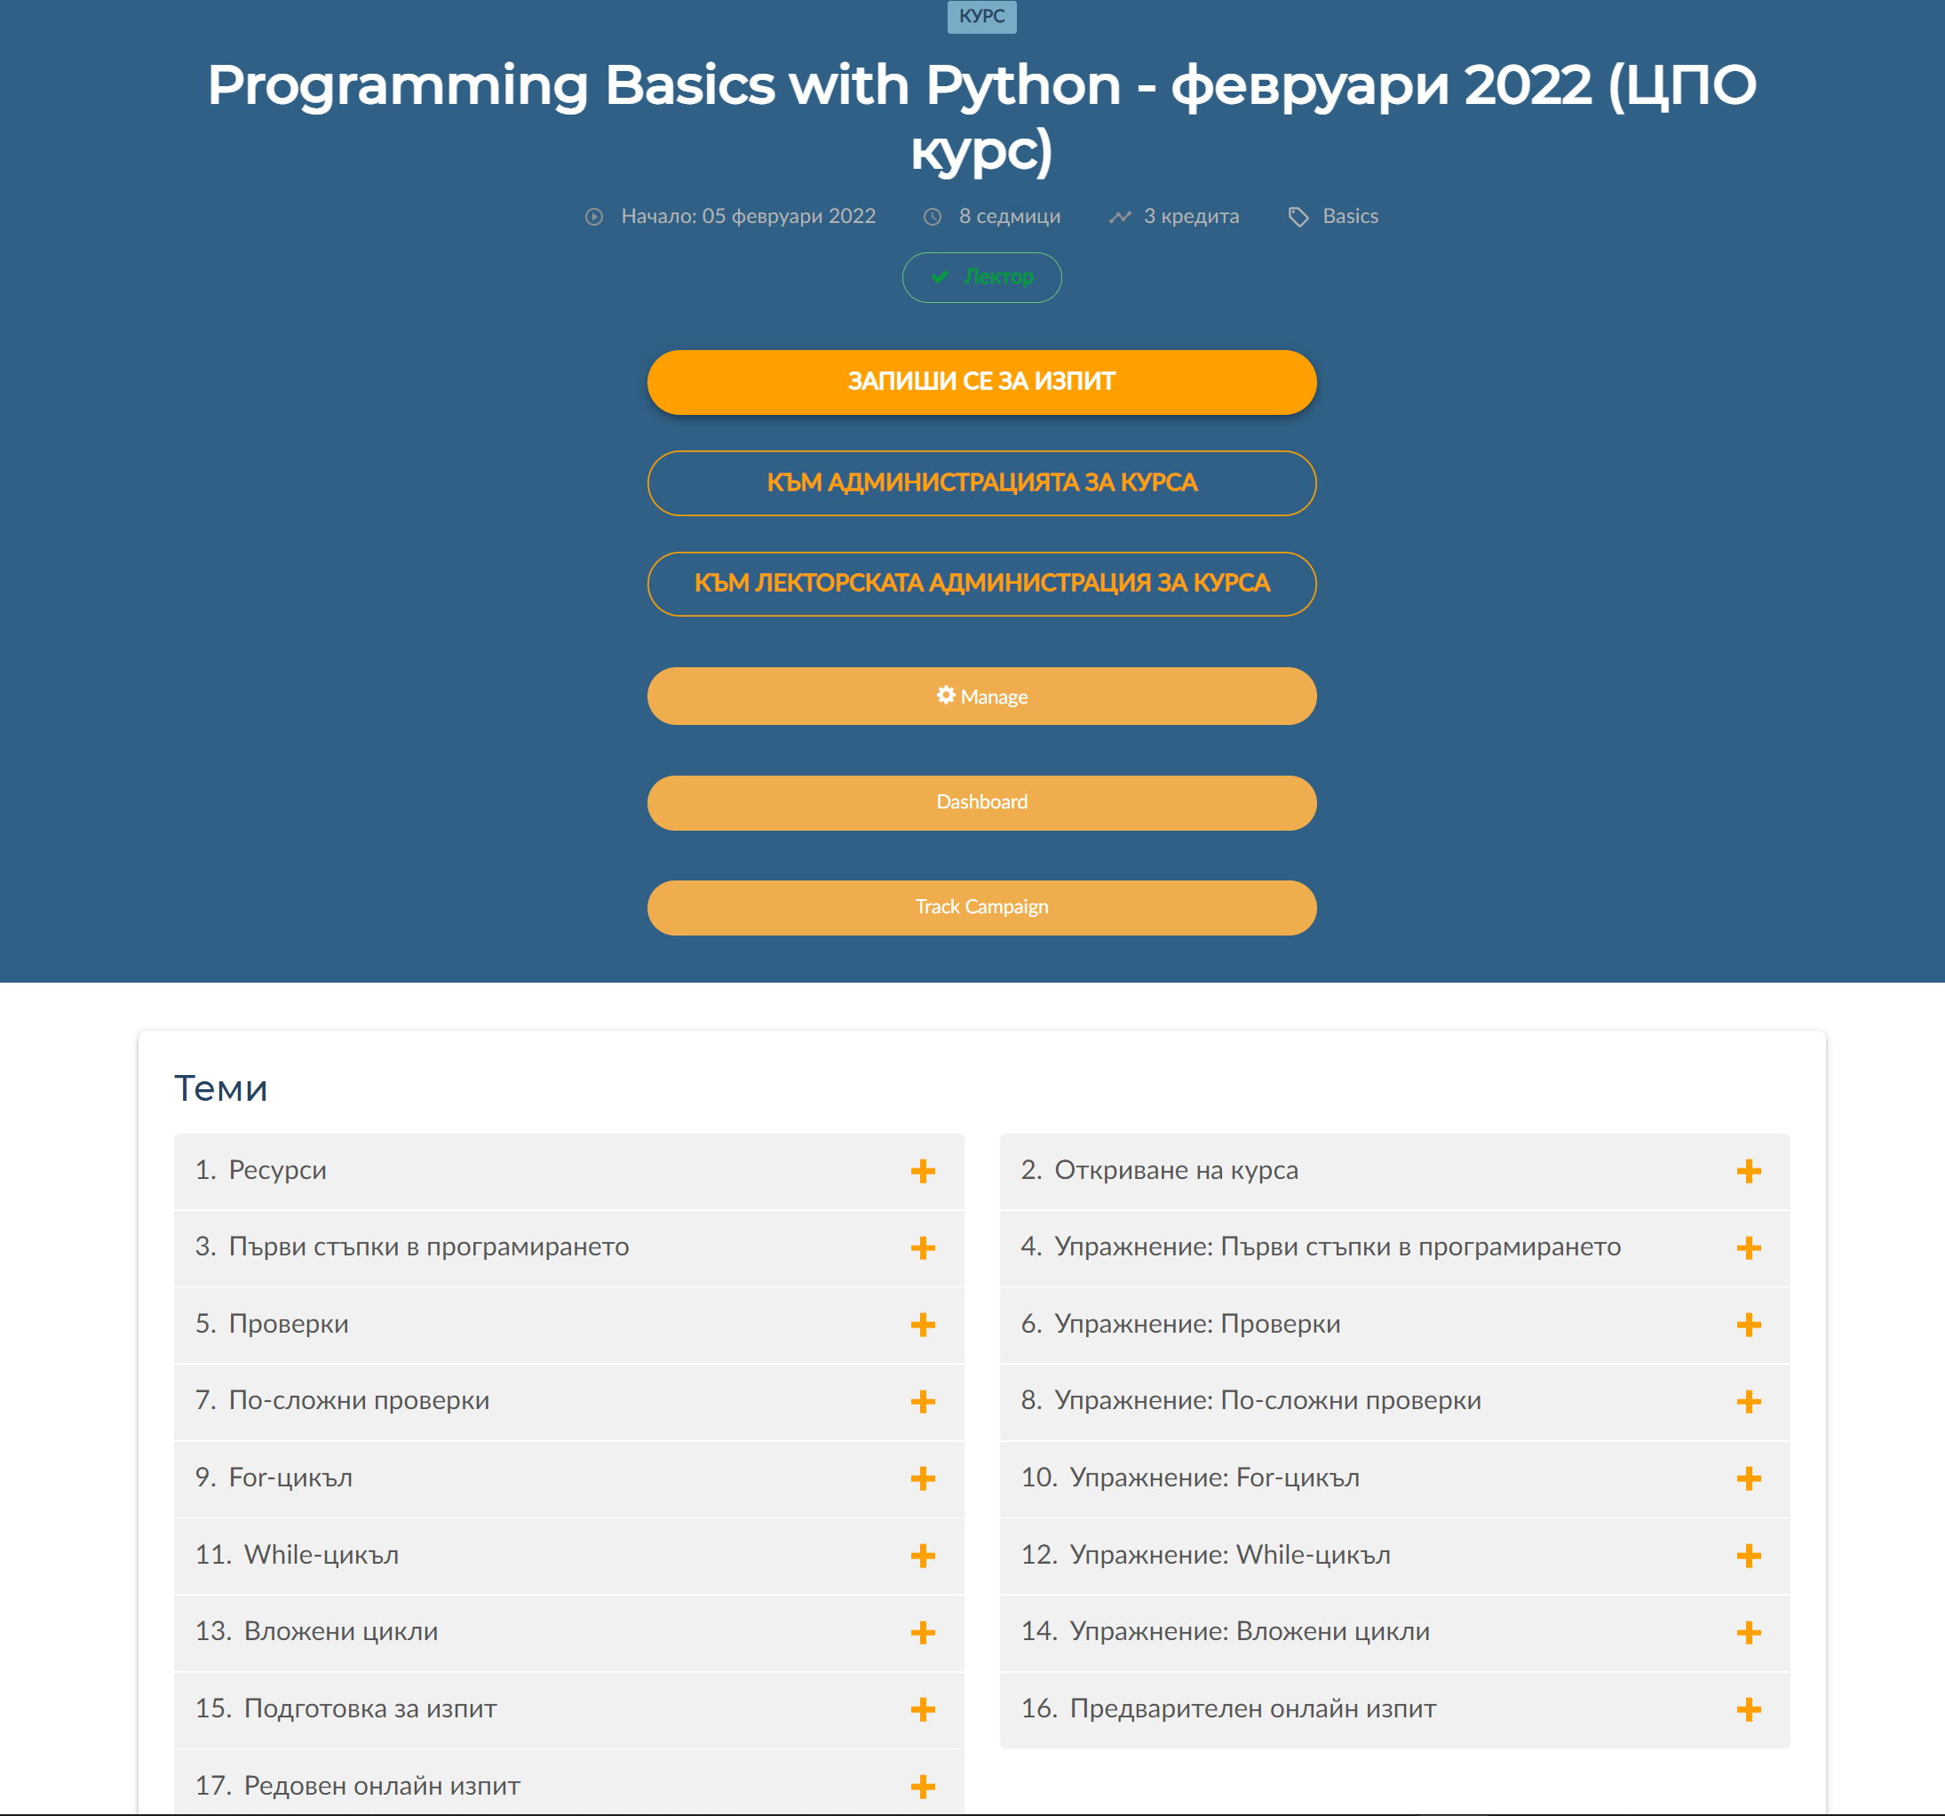
Страница на курса
<number>

Slide 34
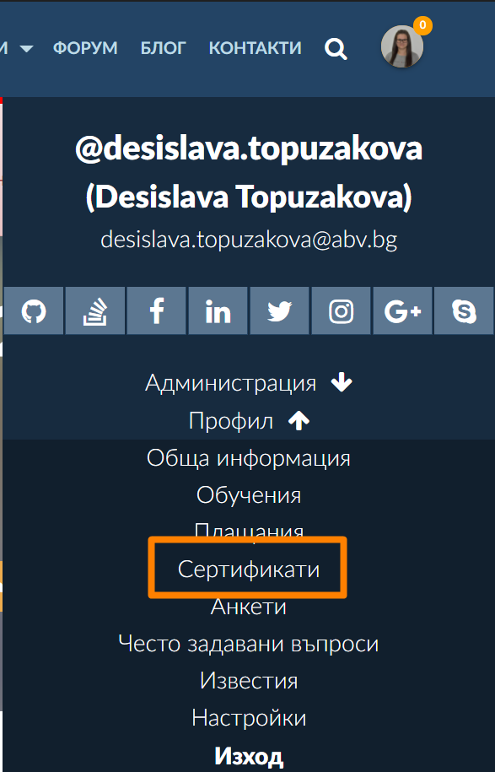
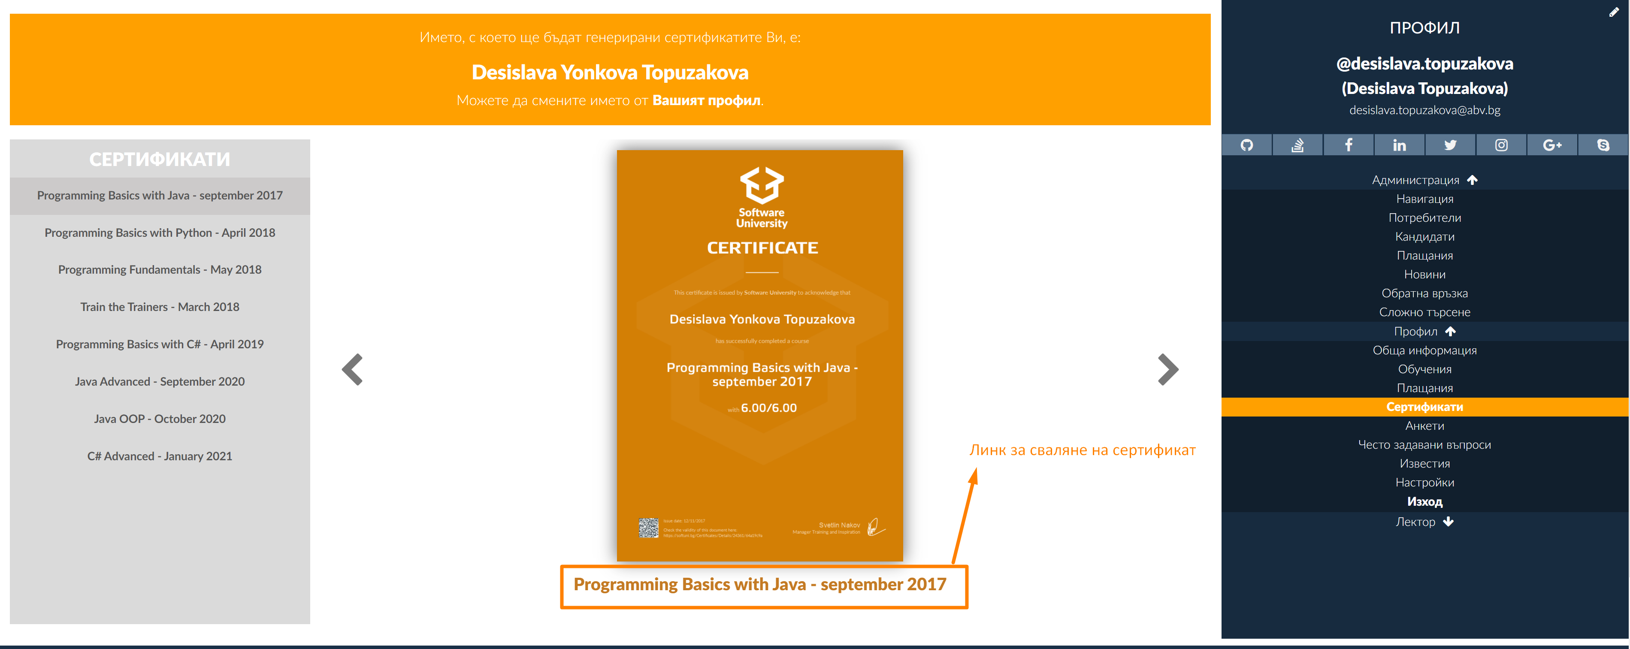
Вашите сертификати
В секция " Сертификати" ще откриете сертификатите, които сте получили от СофтУни за курсовете, които сте преминали с оценка над 5.00.
<number>

Slide 35
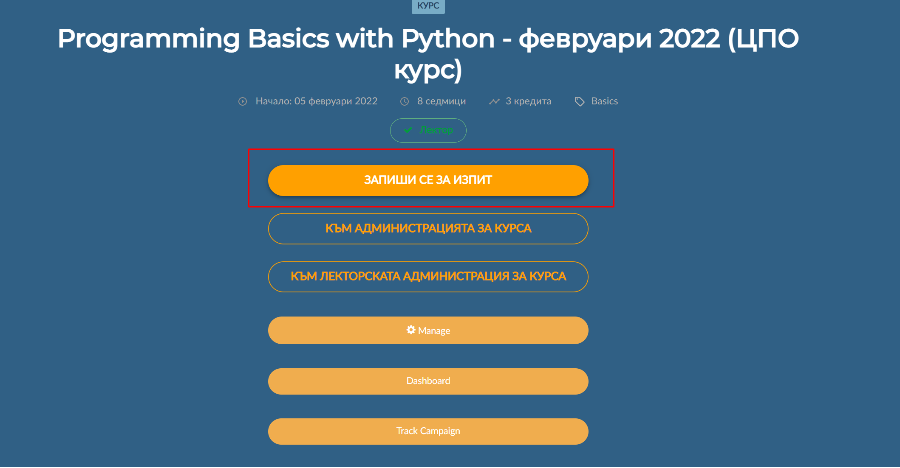
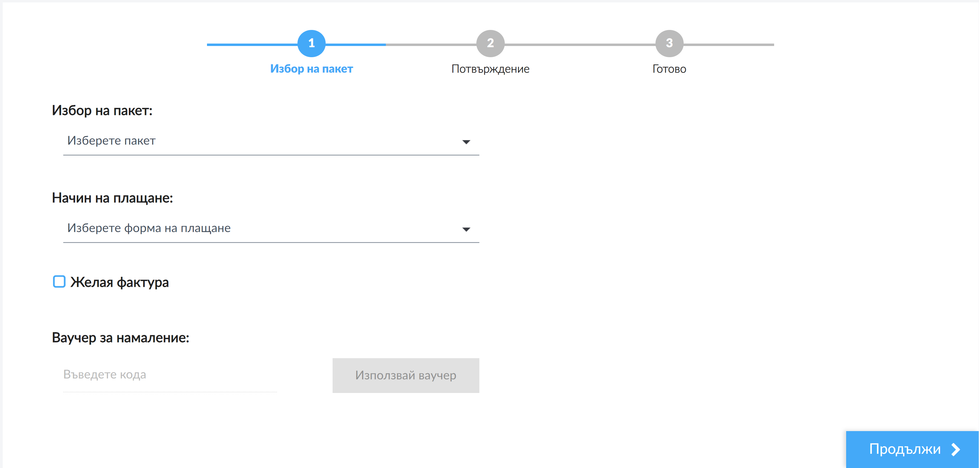
Записване на изпит
<number>

Slide 36
Въпроси?
Notes:
<number>
© SoftUni – https://softuni.org. Copyrighted document. Unauthorized copy or reproduction is not permitted.

Slide 37
Обучения в Софтуерен университет (СофтУни)
Софтуерен университет – качествено образование, професия и работа за софтуерни инженери
softuni.bg, about.softuni.bg
Фондация "Софтуерен университет"
softuni.foundation
Софтуерен университет @ Facebook
facebook.com/SoftwareUniversity
Дискусионни форуми на СофтУни
forum.softuni.bg
<number>
Notes:
<number>
© SoftUni – https://softuni.org. Copyrighted document. Unauthorized copy or reproduction is not permitted.

Slide 38

Лиценз
Този курс (презентации, примери, демонстрационен код, упражнения, домашни, видео и други активи) представлява защитено авторско съдържание
Нерегламентирано копиране, разпространение или използване е незаконно
© СофтУни – https://about.softuni.bg
© Софтуерен университет – https://softuni.bg
<number>
Notes:
<number>
© SoftUni – https://softuni.org. Copyrighted document. Unauthorized copy or reproduction is not permitted.

